Slide 1
CONTROL DE SOBRESATURACION Y MODELADO PARA MAXIMIZAR TASAS DE CRISTALIZACION EN TACHOS DE REFINERIA.
CONTROL DE SOBRESATURACION Y MODELADO PARA MAXIMIZAR TASAS DE CRISTALIZACION EN TACHOS DE REFINERIA

Slide 2
Objetivos a cumplir
Incrementar capacidad de producción de azúcar refino con el mínimo de inversión posible.
Modelar proceso de cristalización para mejorar calidad AM y CV.
Modelar operación de centrífugas de refinería, para optimizar el rendimiento de cristales.
Determinar la mayor influencia en las tasas de cristalización para incidir positivamente en el proceso..
Evaluar las condiciones para cumplir con la producción a los colores de azúcar meta.
Plantear estrategia de control que maximice las tasas de cristalización.

Slide 3
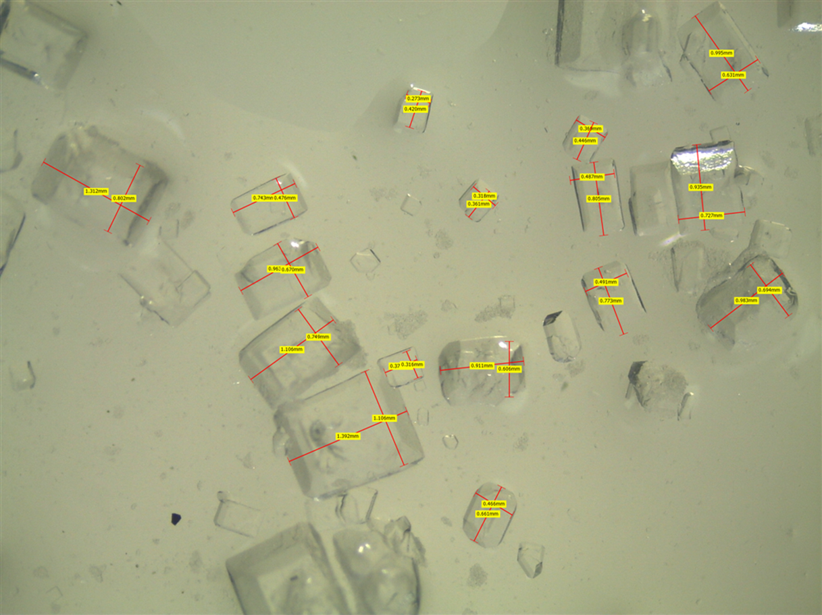
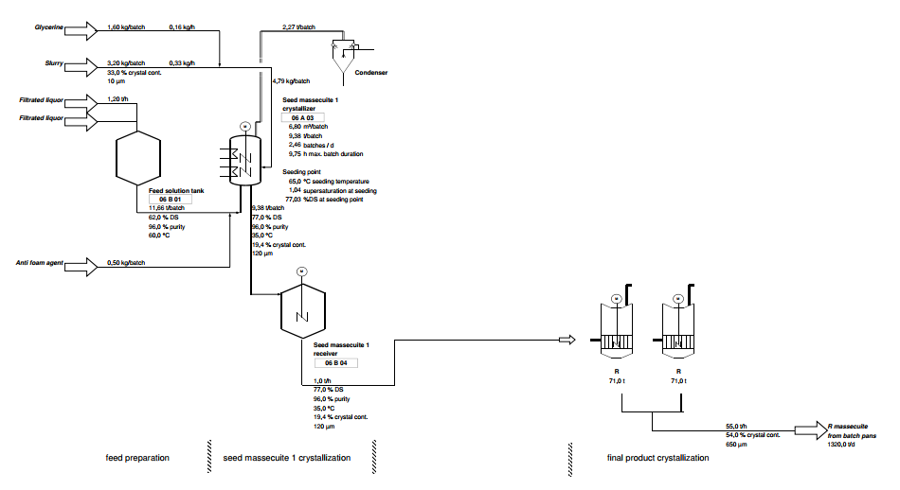
Cristalizador en frio para semilla de 100 micrones

Slide 4
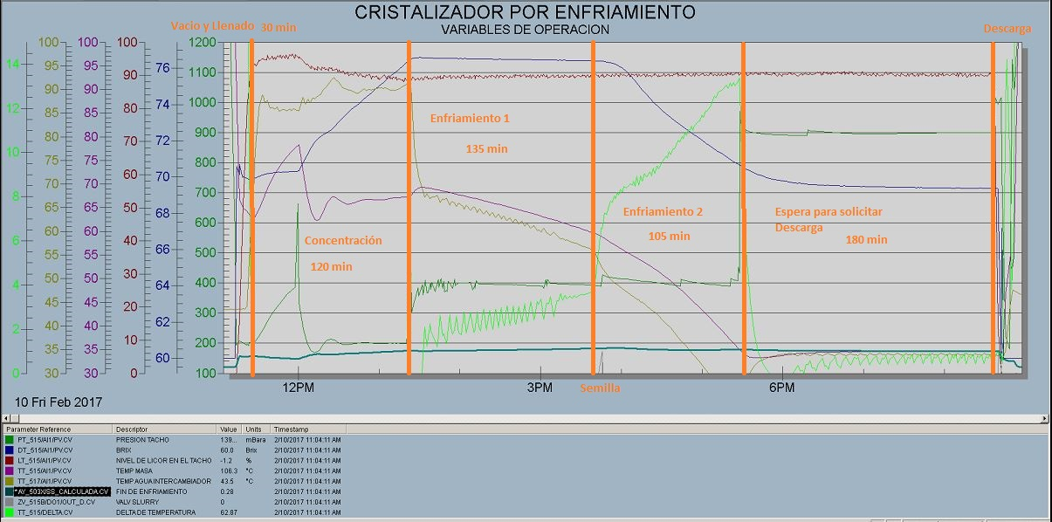
Cristalizador en frio para semilla de 100 micrones

Slide 5
Crecimiento de Cristales
El crecimiento de cristales depende de las condiciones siguientes:
Sobresaturación.
La temperatura de la masa.
Buena circulación de masa.
El tiempo de templa.
Pureza del material.

Slide 6
SOBRESATURACION Y SU INFLUENCIA EN LAS TASAS DE CRECIMIENTO DE CRISTALES
Modelo Matemático de Crecimiento de Cristales: Este modelo se basa en 5 factores que determinan la tasa de migración de sacarosa hacia los cristales de azúcar.
Dependencia la sobresaturación
Dependencia de la temperatura
Dependencia de las impurezas
Dependencia del % de cristales
Cte global de crecimiento, (circulación)

Slide 7
SOBRESATURACION Y SU INFLUENCIA EN LAS TASAS DE CRECIMIENTO DE CRISTALES
Ecuación utilizada en el modelo de crecimiento de cristales para proyectar producción en función de la modificaciones. Con dicho modelo se puede proyectar el crecimiento del cristal vs tiempo.
Para establecer como maximizar las tasas de cristalización.

Slide 8
SOBRESATURACION Y SU INFLUENCIA EN LAS TASAS DE CRECIMIENTO DE CRISTALES
Se busca determinar como se elegirían los valores relevantes de operación a lo largo de la templa, principalmente lo siguiente:
Brix de Licor Madre: Esto nos permite establecer un valor de equilibro en el cual se puede implementar un perfil que a lo largo de la etapa de crecimiento de grano este acorde la tasa de evaporación con la tasa de cristalización.
La temperatura de la Masa Cocida: Es establecida por el control automático, tomando en cuenta el perfil correcto de brix de licor madre para no decrementar la temperatura a valores menores a 69 C debido al incremento de viscosidad que limita la tasa de migración de sacarosa a los cristales

Slide 9
Análisis de Sensibilidad % de Cambio.
Puntos del Gráfico | 1 | 2 | 3 | 4 | 5 | 6 | 7 | 8 | 9 | 10 | 11
Temperatura °C | 60 | 61 | 62 | 63 | 64 | 65 | 66 | 67 | 68 | 69 | 70
Contenido de Cristales % | 0 | 5 | 10 | 15 | 20 | 25 | 30 | 35 | 40 | 45 | 50
Sobresaturación | 1.05 | 1.06 | 1.07 | 1.08 | 1.09 | 1.10 | 1.11 | 1.12 | 1.13 | 1.14 | 1.15

Slide 10
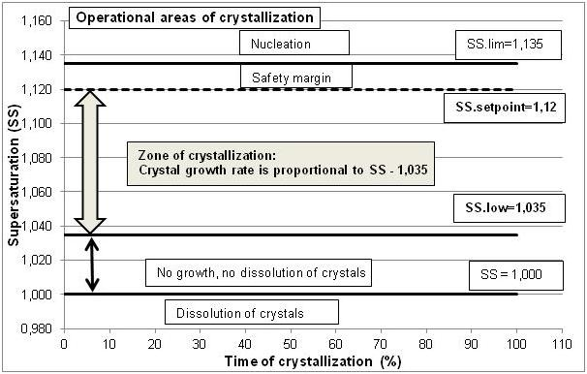
Áreas de Cristalización en SS

Slide 11
IMPORTANCIA DE LA TEMPERATURA
Se busca determinar como se elegirían los valores relevantes de operación a lo largo de la templa, principalmente lo siguiente:
Brix de Licor Madre: Esto nos permite establecer un valor de equilibro en el cual se puede implementar un perfil que a lo largo de la etapa de crecimiento de grano este acorde la tasa de evaporación con la tasa de cristalización.
La temperatura de la Masa Cocida: Es establecida por el control automático, tomando en cuenta el perfil correcto de brix de licor madre para no decrementar la temperatura a valores menores a 69 C debido al incremento de viscosidad/consistencia que limita la tasa de migración de sacarosa a los cristales
$$VISC={\left(\frac{0,1∗\left(0,99∗\left(14+0,2∗C−0,05∗T\right)\right)}{97−6∗\left(0,2∗C−0,05∗T\right)}\right)}^{4} (Pa.s)$$
Viscosidad (Azevedo et al 1993):

Slide 12
Efecto de la temperatura de la masa.
TEMP. ⁰C | Consistencia rel. (%) | J(T).rel (%) | Tiempo. rel(%)
72 | 100 | 100 | 100
70 | 102,0 | 96,3 | 103,8
68 | 104,1 | 92,8 | 107,8
66 | 106,2 | 89,4 | 111,9
64 | 108,4 | 86,1 | 116,1
62 | 110,6 | 82,9 | 120,6
El efecto de la temperatura es mas fuerte que un decremento en el brix para la viscosidad y consistencia y esto reduce la tasa de cristalización en mayor grado que lo que permite el bajo brix, un buen parámetro de referencia para la operación son 70-72 C de temperatura de masa.

Slide 13
Consistencia y Viscosidad
TEMP. ⁰C | BRIX LM. (%) | J(T) | BRIX MASA. (%) | VISC. (Pa.s) | CONSIST. (Pa.s)
72 | 78,903 | 1,065 | 90,51 | 0,138 | 3,789
70 | 78,490 | 1,026 | 90,32 | 0,141 | 3,867
68 | 78,076 | 0,988 | 90,13 | 0,144 | 3,945
66 | 77,662 | 0,952 | 89,95 | 0,146 | 4,025
64 | 77,248 | 0,917 | 89,76 | 0,149 | 4,107
62 | 76,835 | 0,883 | 89,58 | 0,153 | 4,191
El efecto de la temperatura es mas fuerte que un decremento en el brix para la viscosidad y consistencia y esto reduce la tasa de cristalización en mayor grado que lo que permite el bajo brix, un buen parámetro de referencia para la operación son 70-72 C de temperatura de masa.

Slide 14
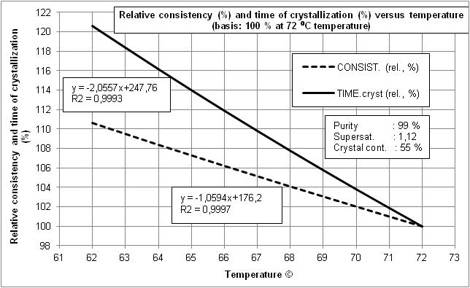
Cambio relativo de consistencia y tiempo de cocimiento vs la temperatura de la masa cocida.
Consistencia relativa (%) y tiempo de cristalización (% rel) versus temperatura (base 72 C)
CONSISTENCIA
TIEMPO
Consistencia Relativa y Tiempo de Cristalización
Pureza
SS
CC%
Temperatura (C)

Slide 15
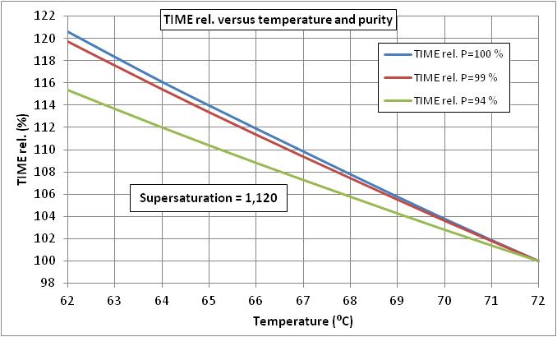
Efecto de la temperatura y no sacarosa de la Masa Cocida para el tiempo de cocimiento.
Tiempo rel. vs temperatura y pureza
P=100%
P=99%
P=94%
Tiemplo de cocimiento relativo (%)
Sobresaturación = 1.12
Temperatura (C)

Slide 16
Efecto de la temperatura de la Masa Cocida para el tiempo de cocimiento.
Reducción de la tasa de cristalización debido a la reducción de la constant K de crecimiento de cristales.
Reducción de la tasa de cristalización debido al efecto directo de la temperatura, por la ecuación J(T)
Decremento de la circulación debido al incremento de viscosidad del licor madre y consistencia de la masacocida.
Decremento de la transferencia debido a la viscosidad.
Reducción del rendimiento de cristales en centrifugas debido a la mayor viscosidad del licor madre.
Mayor consumo de energía del removedor..

Slide 17
Modelo Actual

Slide 18
Resultados del modelo vs Valores Reales
Variable | Modelo | Real | % de error
% de Cristales base masa | 49.13 | 49.86 | -1.5%
AM final | 0.471 | 0.46 | 2.4%

Slide 19
Modelo Actual proyectado a 650 micrones de AM final

Slide 20
PUNTOS DE MEJORA

Slide 21
Resumen de Operación de Zafra Anterior
 | Resumen Zafra 1516
 | Promedio Zafra | Mejor Valor en Media Móvil de 7 días de zafra 1516 | Unidades
Tiempo de Templa | 167.5 | 153.0 | min
Tiempo de agua por templa | 13.1 | 8.2 | min
Tiempo de limpieza por templa | 13.7 | 10.0 | min
Tiempo de Concentración | 27.9 | 18.5 | min
Tiempo de Pie de Templa | 11.9 | 11.5 | min
Tiempo Efectivo de Templa | 154.4 | 144.8 | min
Tiempo Efectivo de Ciclo | 168.1 | 154.8 | min
Cantidad de Templas | 16.2 | 18.0

Slide 22
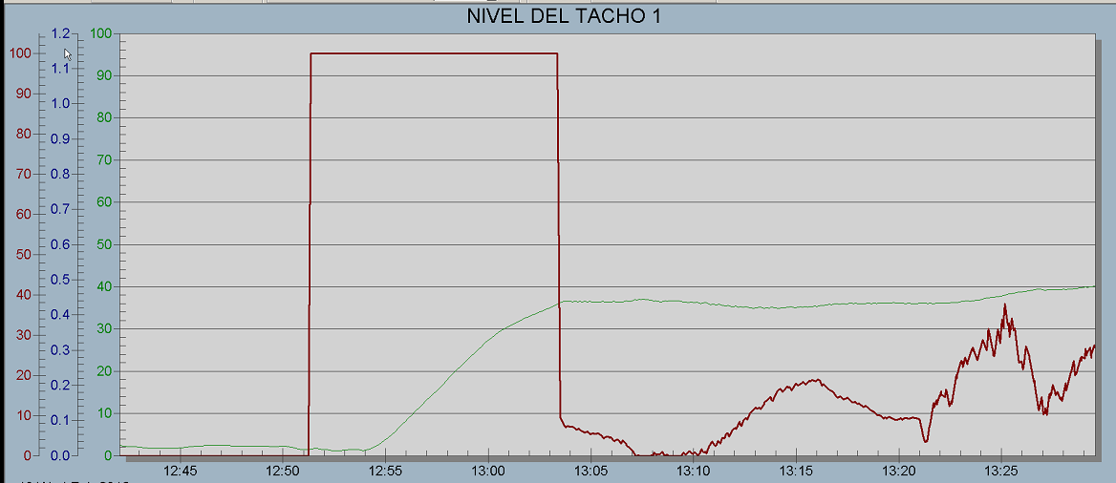
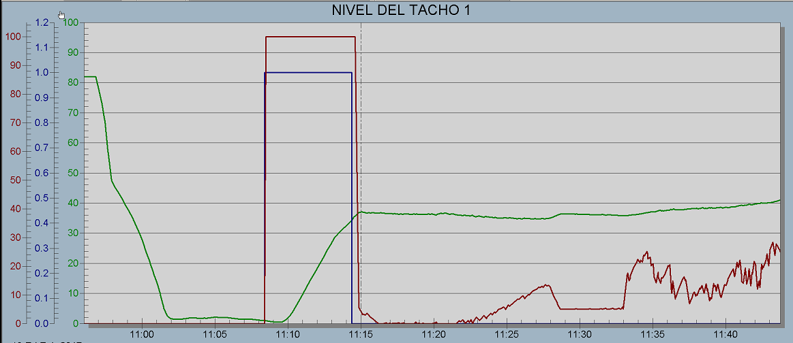
Punto 1: Modificación de la tubería de alimentación
Se modifico la tubería de alimentación de licor y siropes de 4 a 8 pulgadas colocando una válvula on-off para alimentar el pie de templa y la proporcional de 4 pulgadas para el control posterior en el periodo de crecimiento de cristales.
Se modelaron las perdidas en tubería y se obtuvo una reducción de 6 minutos por templa para cada periodo de levantamiento de pie de templa
Nivel
% válvula de 4”
Bit válvula de 8”
12 min
6 min
ANTES
DESPUES

Slide 23
Punto 2: Mejora en tiempo de concentración
Variable | Promedio Zafra | Mejor Valor en Media Móvil de 7 días de zafra 1516 | unidades
Tiempo de Concentración | 27.9 | 18.5 | min
Tiempo Promedio Diario
Se incrementará la presión de vapor calandria a 6 psig y el vacío a 2.1 psia, para así lograr reducir el tiempo de concentración.

Slide 24
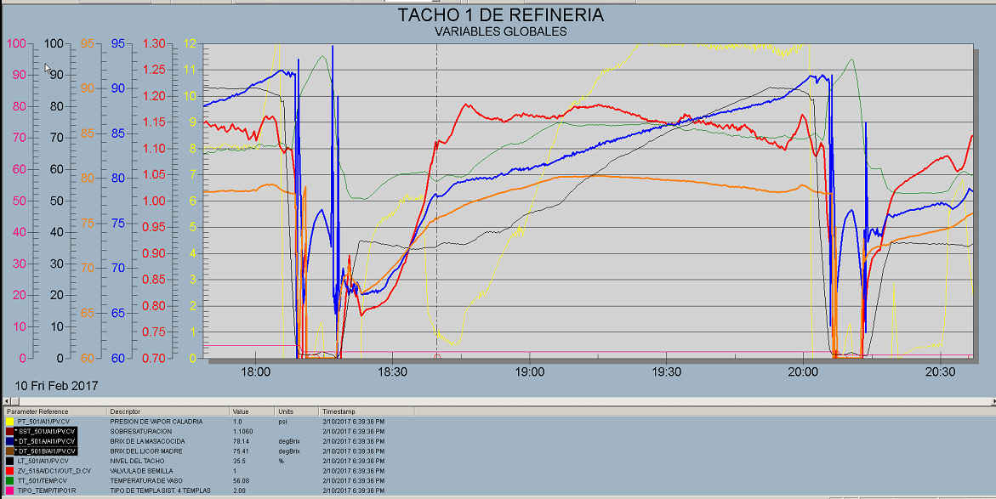
Tiempo de concentración zafra 1617
7 min

Slide 25
Simulación para Central Izalco.
Tasa de crecimiento promedio 6.5 micrones/min

Slide 26
PUNTO 3: Ahorro de tiempo por templa por crecer a 100 micrones la semilla
Tasa de crecimiento normal en el periodo inicial de crecimiento: 6.5 micrones/ min
Valor de ahorro en tamaño 100 micrones
Tiempo ahorrado: 15.38 minutos x templa

Slide 27
Modelo de crecimiento propuesto con mejoras en control y con 100 micrones de semilla.

Slide 28
Punto4: Mejora de control de sobresaturación
Evaluando período con decremento de SS, 15 min después de ensemillar
Modelo | Tasa de crecimiento | Unidades
Modelo actual | 0.0035 | mm/ min
Modelo con mejora en control | 0.0038 | mm/ min
Incremento % | 9% | %
Tamaño final | 0.6500 | mm
Tamaño después de 15 minutos | 0.2500 | mm
Cambio de tamaño | 0.4000 | mm
Ahorro en tiempo de templa | 9.02 | minutos

Slide 29
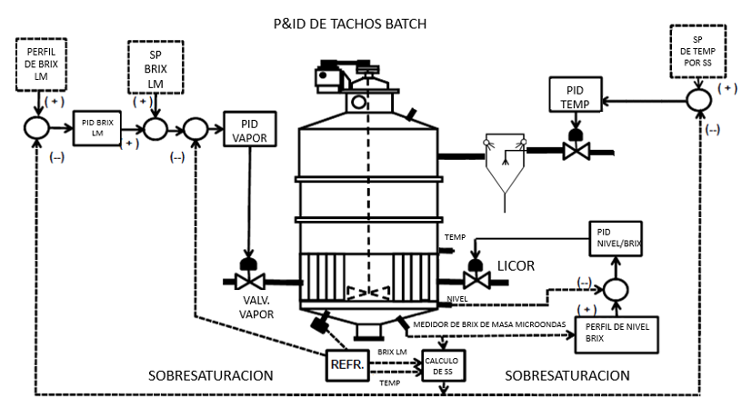
CONTROLES DEL TACHO BATCH

Slide 30
Punto 5: Romper vacío con vapor
Se modifica por un arreglo de válvulas la tubería de rompimiento de vacío.
Se rompe vacío con vapor.
Se sostiene la temperatura del tacho durante el período de limpieza.

Slide 31
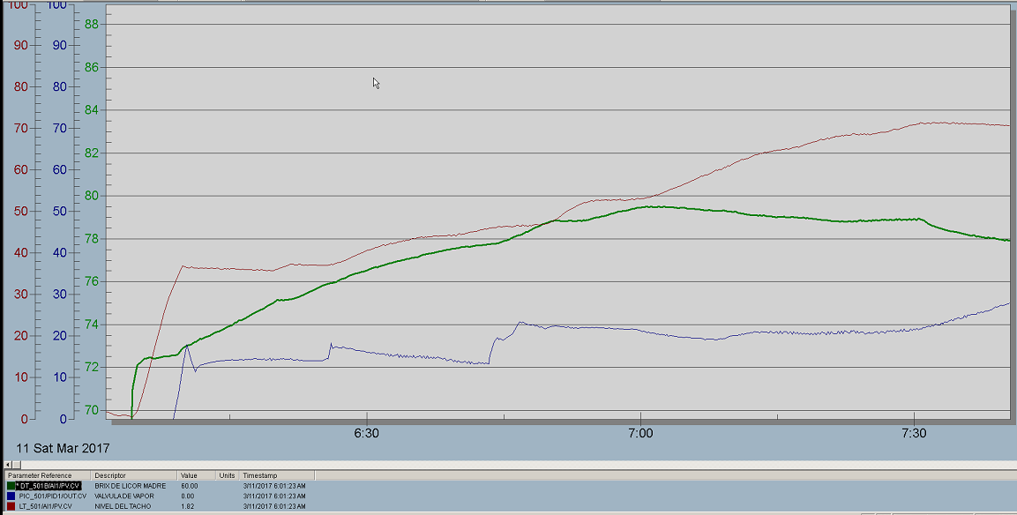
Punto 6: Incremento de Brix de Alimentación
Incremento de Brix de Licor/Siropes a 72 B
Etapa de Concentración
 | Punto Inicial | Punto Final | Delta
Tiempo | 06:08 a. m. | 06:40 a. m. | 32.0
Brix | 72.56 | 77.8 | 5.2
Brix/min | 0.164
Incremento de Brix | 4.0
Ahorro en min | 24.4
Tasa de cambio de brix en etapa de concentración

Slide 32
Proyecciones en base al modelo matemático con la semilla incrementada a 100 micrones y con el control mejorado de sobresaturación.
ETAPA | TIEMPO PROPUESTO (min) | VALORES DE REFERENCIA ZAFRA 1516 PROYECTADO (min) | % DE REDUCCIÓN
PIE DE TEMPLA | 6 | 12 | 50%
CONCENTRACIÓN | 23 | 28 | 18%
TIEMPO DE COCIMIENTO | 91 | 140 | 35%
LIMPIEZA | 10 | 12 | 17%
TOTAL DE CICLO | 130 | 192 | 32%
¿Es este tiempo de templa el correcto, cumplimos con la producción de azúcar?

Slide 33
Contenido de Cristales en Centrífugas y Azúcar Disuelta

Slide 34
Análisis de sensibilidad en base a centrífugas
minutos

Slide 35
¿Por qué se disuelve azúcar en centrífugas?
Para poder centrifugar y obtener un color de azúcar deseado es necesario aplicar cierta cantidad de agua de lavado.
¿Cómo estamos en CI?
Requerimos 22 IU y no 35 IU, por el acondicionamiento (secado) y el tiempo de almacenaje.
Variable | Promedio zafra | Mejor valor en media móvil de 7 días de zafra 15-16
% de Cristales masa en Tachos | 50% | 52%
% de Cristales masa en Centrífugas | 38% | 41%
% Disuelto base masa cocida | 12% | 11%
% Disuelto de cristales | 24% | 20%

Slide 36
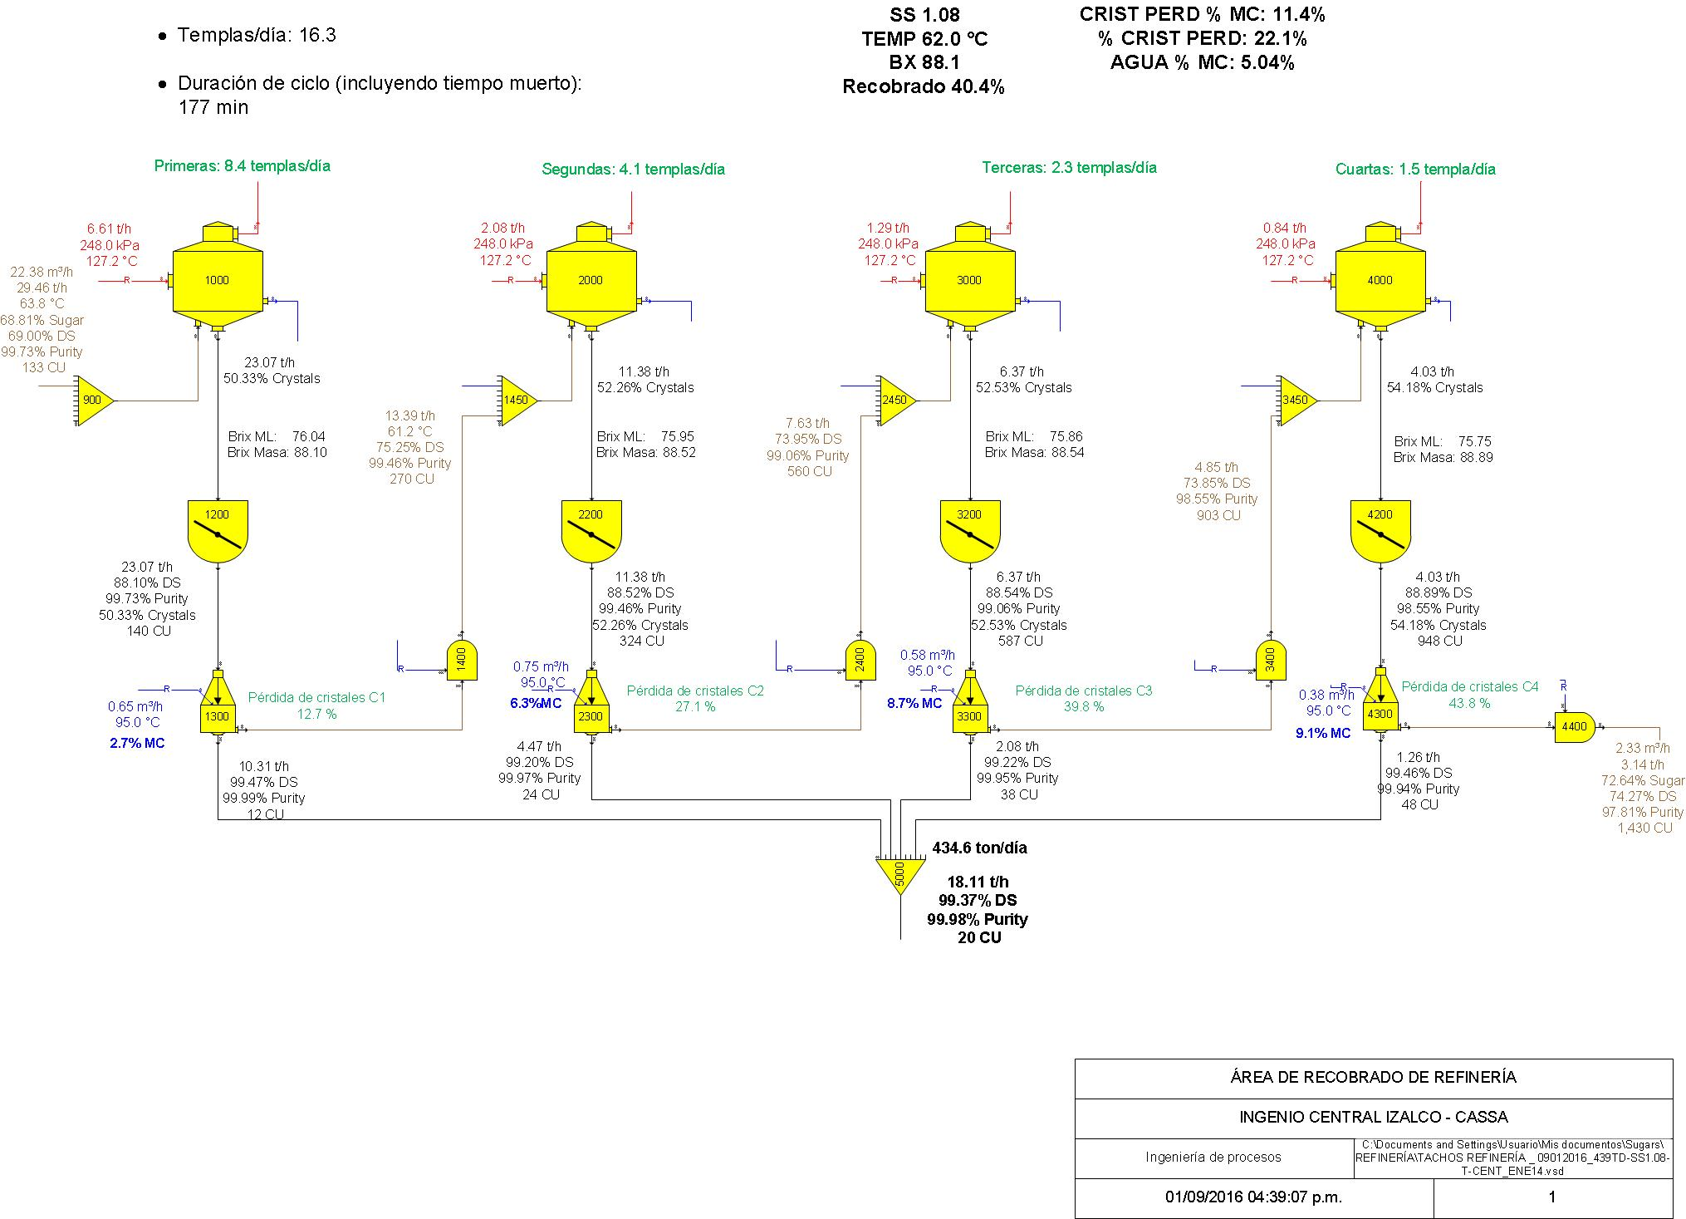
40.8%
8.7 templas/d
4.3 templas/d
2.3 templas/d
1.0 templas/d
327 UI
138 UI
602 UI
973 UI
38 UI
12 UI
441.6 ton/día
Color 22 UI
49 UI
24 UI
Validación del modelo: Enero 2014 (IPRO)
441.6 t/día
Color: 22 ICUMSA
Valores reales

Slide 37
700 ton/día
22.2 Templas por día
Tiempo de Ciclo 130 min
Color: 21 ICUMSA

Slide 38
Resultados

Slide 39
Resultados de zafra 1617, modelo validado
SS.SP.

Slide 40
Resultados de zafra 1617, modelo validado
SS.SP.
Pie
Concentración
Cocimiento
7 min
10 min
74 min

Slide 42
Color de licor filtrado
REDUCCION DE COLOR POR MAYOR ADICION DE CARBON

Slide 44
INICIO DEL CRISTALIZADOR

Slide 47
Resultados de zafra 1617
Resumen | Z1516 | Z1617 | % de Mejora
Contenido de Cristales Tachos | 47.8% | 52.9% | 11%
Contenido de Cristales Centrifugas | 37.9% | 44.6% | 18%
% de Disolución en Centrifugas | 20.8% | 15.7% | 5%
Color de Azúcar IU | 21.38 | 24.3 | -13.7%
AM de Azúcar | 0.46 | 0.61 | 33%
CV de Azúcar | 29.4 | 38.0 | 29%
Tiempo de templa (min) | 168 | 136 | 19%
Mejor tiempo de templa en media móvil 7 días | 145 | 115 | 21%
Templas por Día | 16.0 | 19.2 | 20%
Mejor cantidad de templas en media móvil 7 días | 18.1 | 23.7 | 31%
Tiempo de limpieza por templa (min) | 10.6 | 13.8 | -30%
Promedio de producción de azúcar refino (ton/día) | 433 | 653 | 51%
Máximo de producción de azúcar refino (ton/día) | 536 | 730 | 36%

Slide 48
Conclusiones
Es de suma importancia el controlar la temperatura de la cristalizaciones, a temperaturas en las que la viscosidad permita maximizar las tasas de cristalización, un valor adecuado de referencia es 72 C, que a si mismo no es un efecto considerable en el incremento de color del licor a la masacocida.
Es de suma importancia controlar la cantidad de agua de lavado de las centrifugas para maximizar los rendimientos de cristales en centrifugas.
Se debe controlar la sobresaturación a valores lo suficientemente altos pero sin alcanzar valores de creación de nuevos granos en zonas del tacho, hay que dejar un rango de seguridad.
La ruta que lleve el perfil de nivel brix de licor madre para maximizar las tasas de cristalización justo después de ensemillar, esto será una investigación a validar y ejecutar durante la zafra 1718.

